Slide 1
Университеты дореволюционной России
Подготовила
Магистрант группы КП-КМ-11
Белых Татьяна

Slide 2
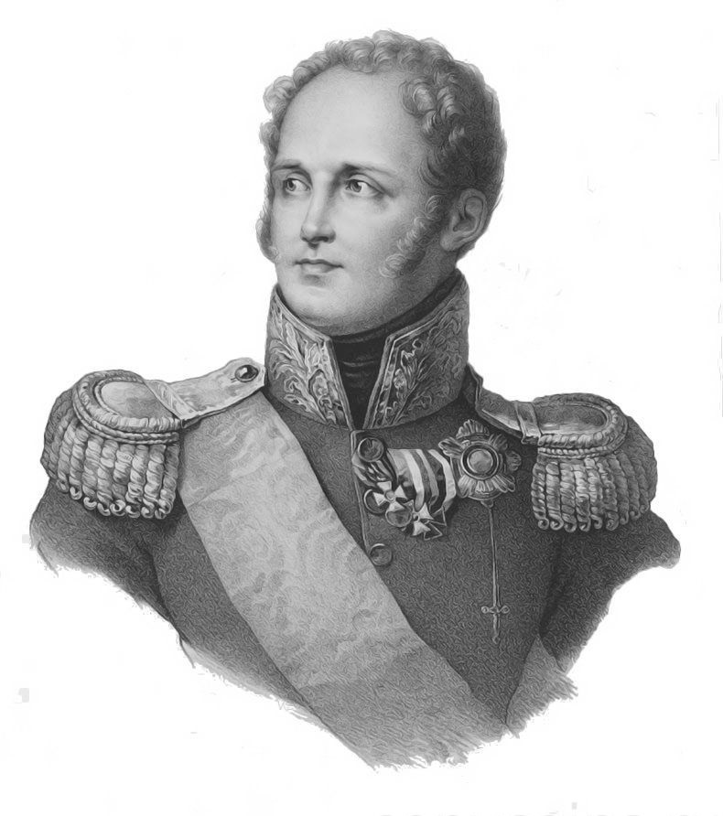
Император Александр I

Slide 3
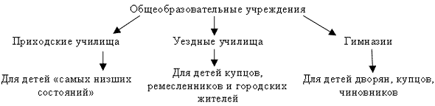
Народное образование

Slide 4
Народное образование
Университеты
Гимназии
Гимназии –
всесословные учебные заведения, подразделённые на 4 годичных курса.
Цель их учреждения в определялась так:
1. приготовить к слушанию университетских наук;
2. преподать сведения, необходимые для благовоспитанного человека и
3. приготовить желающих к учительскому званию в уездных, приходских и других низших училищах.
Уездные училища –начальные школы в уездных городах России в 1803-1900-х гг.
По уставу 1804, 2-летние;
готовили учащихся "всякого звания" для поступления в гимназию.
Уездные училища
Приходские училища
Приходские училища – один из типов начальной школы в дореволюционной России.
С 1828 стали 2-годичными.
По Положению 1864 переданы в ведение Синода и получили название церковно-приходских школ.

Slide 5
Университеты и округа
Учебный округ - попечитель
Университет - ректор
Гимназии – директор и учителя
Уездные училища – смотритель
Приходские училища – смотритель

Slide 6
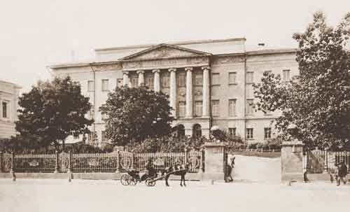
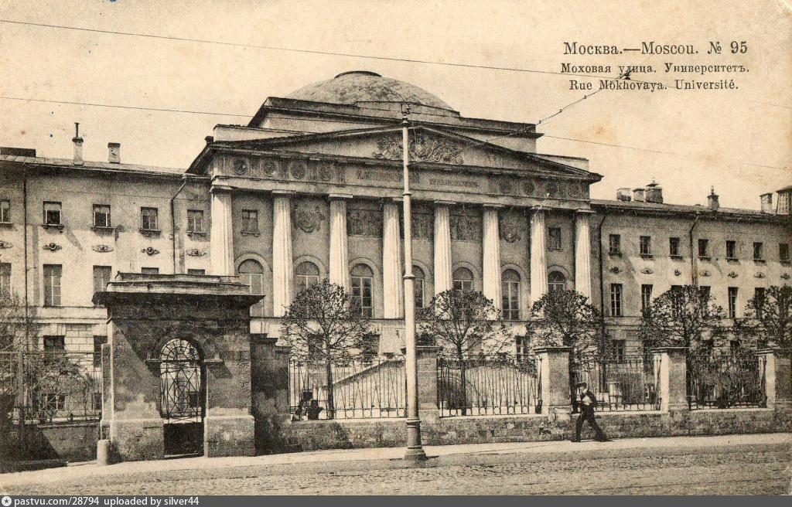
Московский учебный округ
Дата основания: 1803 год
Центр округа: учёная корпорация Московского университета
Включал: Московскую,
Ярославскую, Костромскую,
Владимирскую,
Калужскую, Нижегородскую,
Орловскую, Рязанскую, Смоленскую, Тверскую и Тульскую губернии
Руководство округом осуществлялось попечителем через училищный комитет. Фактически попечитель являлся посредником между университетом и
Министерством народного
просвещения.
За годы своего существования учебный округ сменил 22 попечителя.

Slide 7
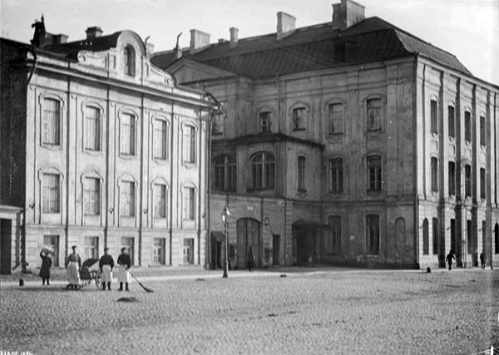
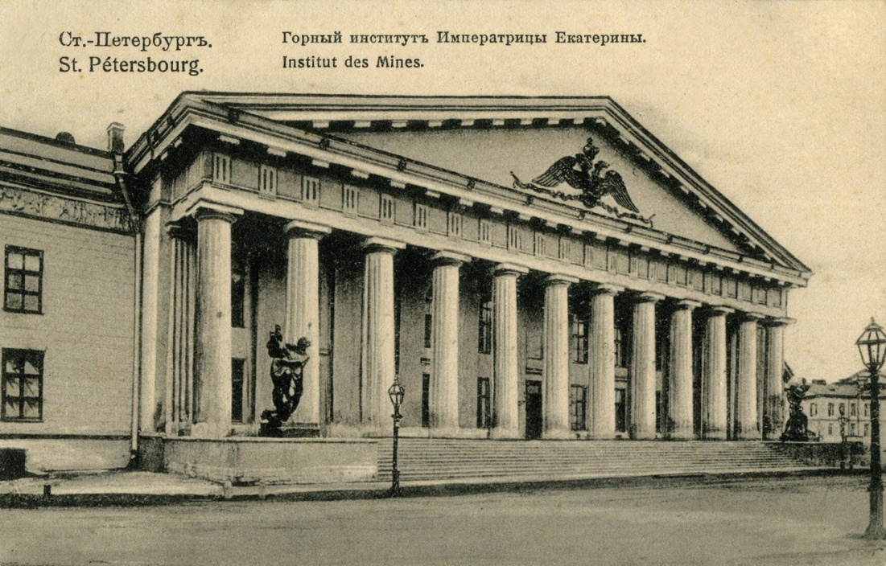
Санкт-Петербургский учебный округ
Дата основания: 1803 год
Центр округа: Санкт-Петербургский университет
Включал: Виленскую, Витебскую, Волынскую, Гродненскую, Могилёвскую, Минскую,
Киевскую и Подольскую губернии.
В 1818 году округ был поручен в ведение университета в связи с преобразованием Главного
педагогического института в
Санкт-Петербургский университет.
Но в ходе реформы 1835 года,
наряду с другими округами руководство над средними и начальными учебными заведениями, было полностью передано из ведения
университетов в ведение попечителей

Slide 8
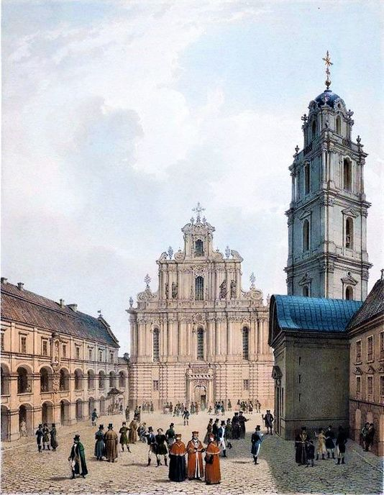
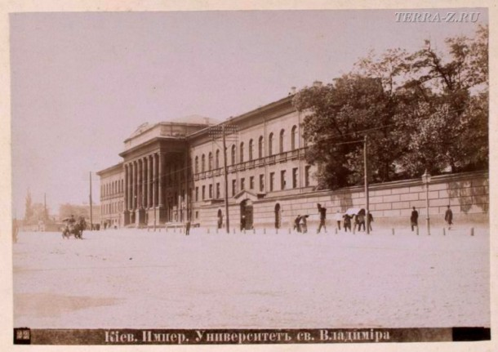
Виленский учебный округ
Дата основания: 1803 год
Центр округа: Главная виленская школа, преобразованная указом от
4 апреля 1803 года в Императорский Виленский университет.
Включал: Архангельскую, Вологодскую (с 1824 г.), Витебскую (1824 по 1829 и с 1850 по 1864 гг.), Санкт-Петербургскую,
Новгородскую (до 1824 и с 1826 г.),
Псковскую губернии.
Образование на территории Виленского
округа накануне его создания было
представлено училищами,
находившимися в ведении католического и
униатского духовенства,
а также главные и малые народные училища, открытые на землях
Восточной Белоруссии по указу 1786 года.

Slide 9
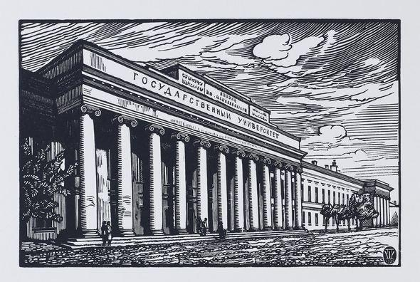
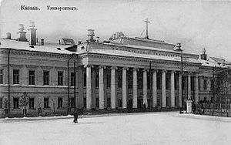
Казанский учебный округ
Дата основания: 1803 год
Центр округа: Казанский университет
Включал: Вятскую, Казанскую, Самарскую,Саратовскую, Симбирскую и Астраханскую губернии

Slide 10
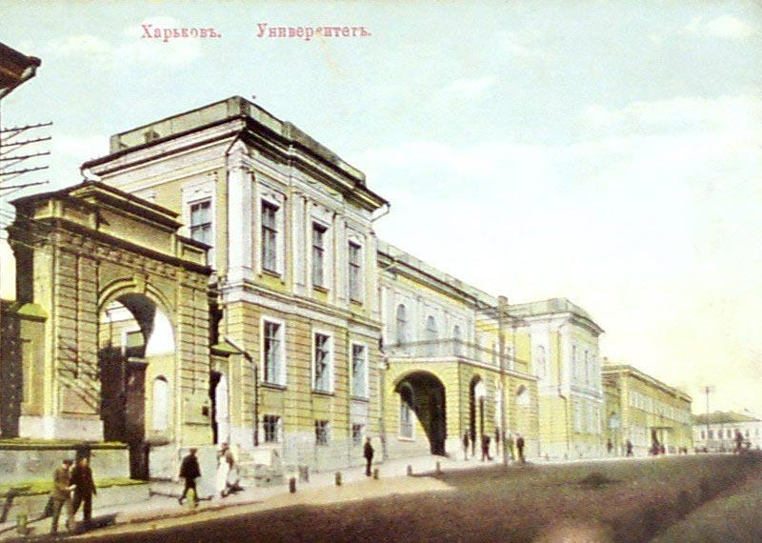
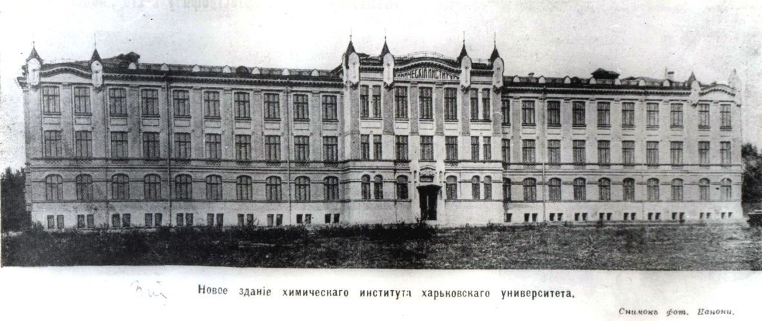
Харьковский учебный округ

Slide 11

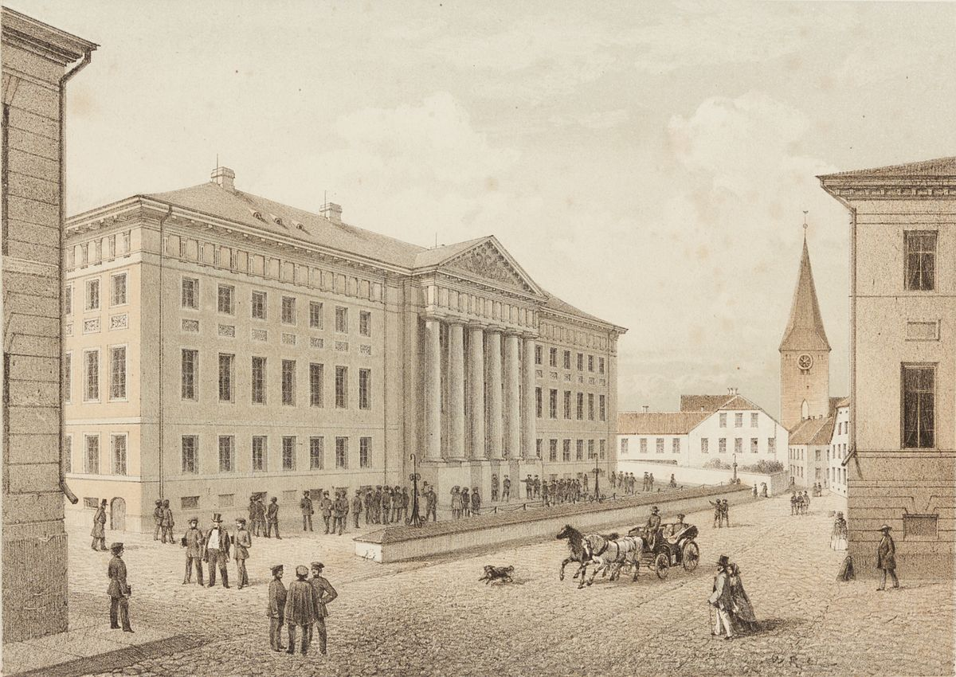
Дертский или Рижский учебный округ
Дата основания: 1803 год
Центр округа: Казанский университет
Включал: Курляндская, Лифляндская и Эстляндская
губернии.

Slide 12
Спасибо за внимание!

